Slide 1
Dall’ascesso appendicolare alle cellule staminali
Dott. Marcello picchio
U.O.C. Chirurgia Generale – P.O. «Paolo Colombo» velletri (asl roma 6)

Slide 2
Caso clinico
Maschio, 43 anni.
Dolore addominale in fossa iliaca destra da 15 giorni e comparsa di febbre da 3 giorni.
Ascesso pericecale.
Emicolectomia destra con anastomosi ileo-colica latero-laterale isoperistaltica meccanica e asportazione di un segmento di uretere destro con anastomosi uretero-ureterale su stent JJ.

Slide 3
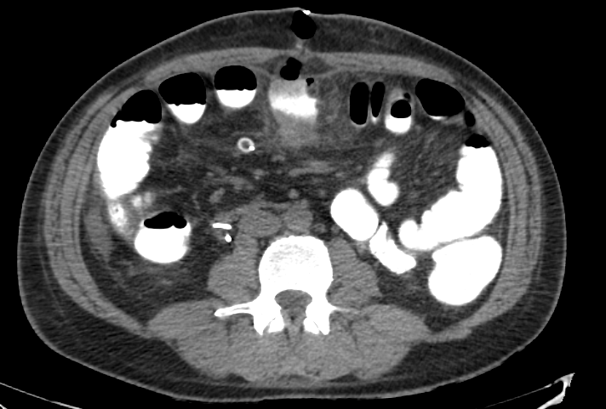
DEISCENZA ANASTOMOSI ILEO-COLICA
VII giornata postoperatoria

Slide 4
REINTERVENTO 26.03.2023

Slide 5
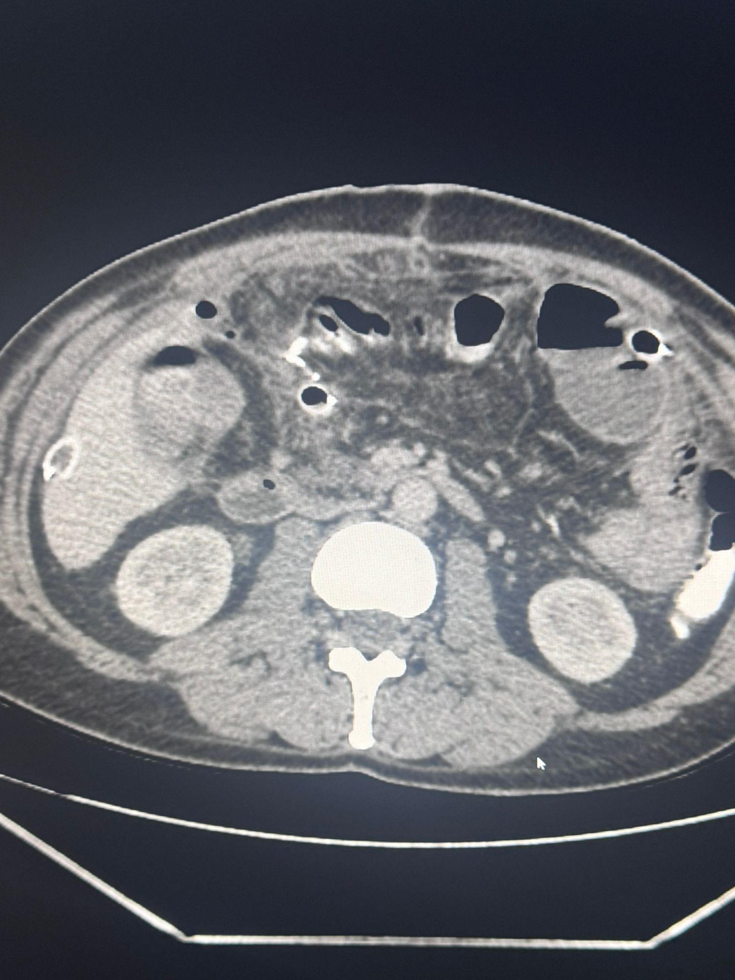
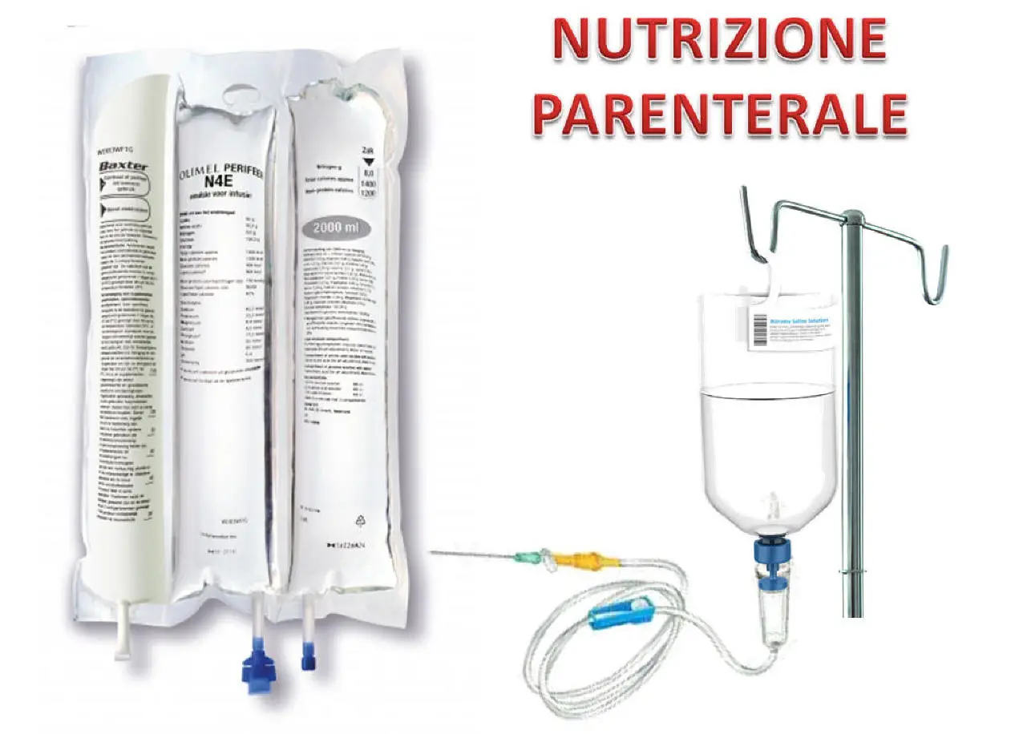
TC addome del 05.04.2023

Slide 6
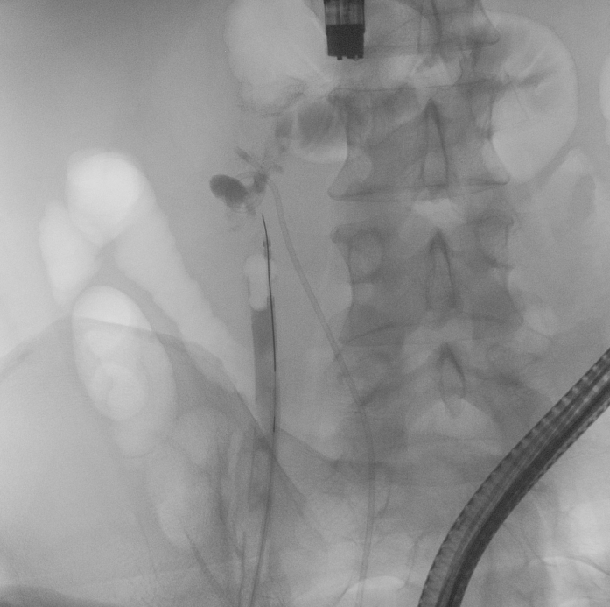
Fistola enterica
Drenaggio con Pigtail (05.05.2023)
Persistenza di fistola enterica a bassa portata nonostante nutrizione parenterale totale.
Colonscopia del 05.05.2023

Slide 7


Decorso clinico

Slide 8
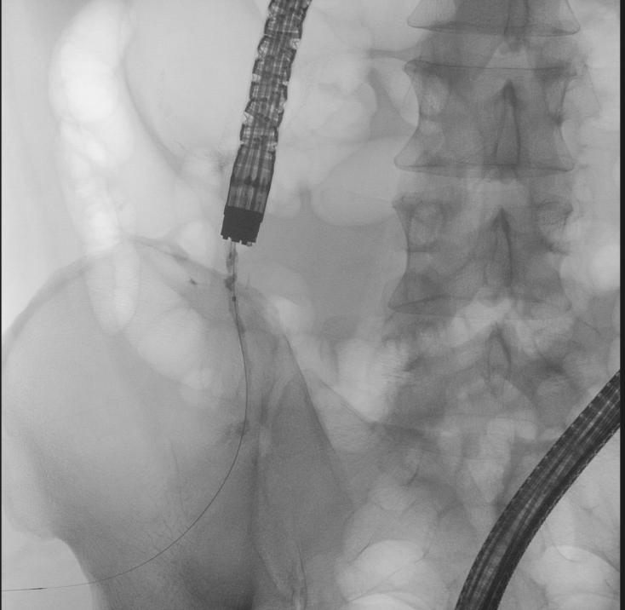
FISTOLA ENTERO-CUTANEA
Colla cianoacrilica (09.10.2023)
COLONSCOPIA
Esame condotto sino all’anastomosi ileo-colica. Anastomosi pervia. Versante colico nella norma. Ansa ileale esplorata per 10 cm nella norma. A livello del cul de sac ileale, subito lateralmente al fondo del cul de sac in corrispondenza di piccolo bottone mucoso di granulazione e punto metallico visibile presenza di orifizio di 3 mm. Incannulamento con sfinterotomo e filo guida. Fistolografia che evidenzia tratto fistoloso lineare di 10 cm senza raccolte. Posizionamento di filo guida trans-fistolare fuoriuscendo dall’orifizio cutaneo. Su filo guida si fa avanzare catatere endoscopico dall’esterno fino ad orifizio dell’ ileo ed in retrazione iniezione di Glubran (3 ml) al fine di obliterare il
sottile tramite fistoloso."
Fistolografia

Slide 9
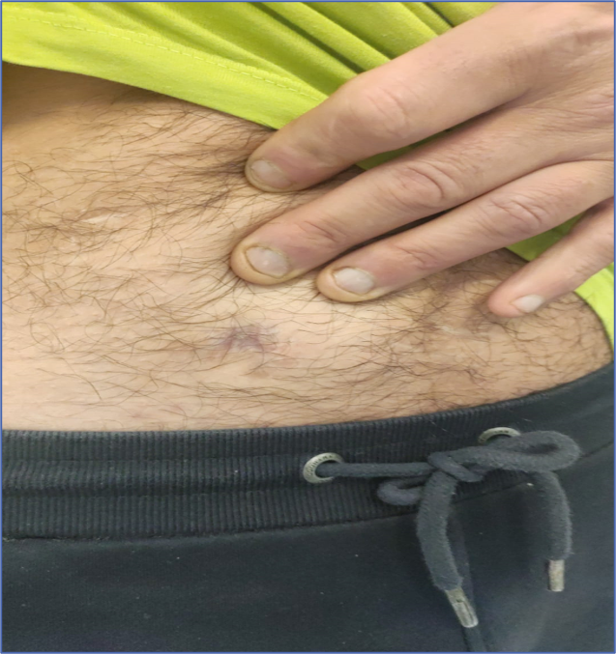
Follow-up del 26.03.2024

Slide 10
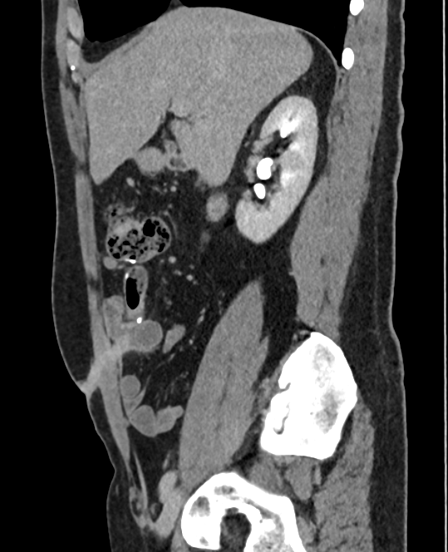
TC addome del 28.11.2025

Slide 11
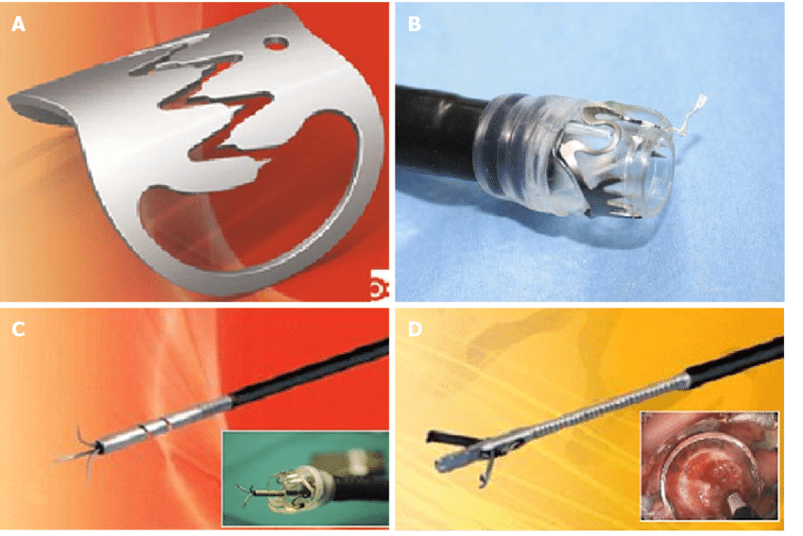
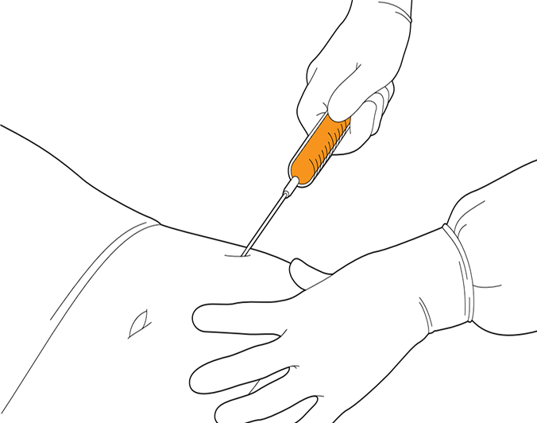
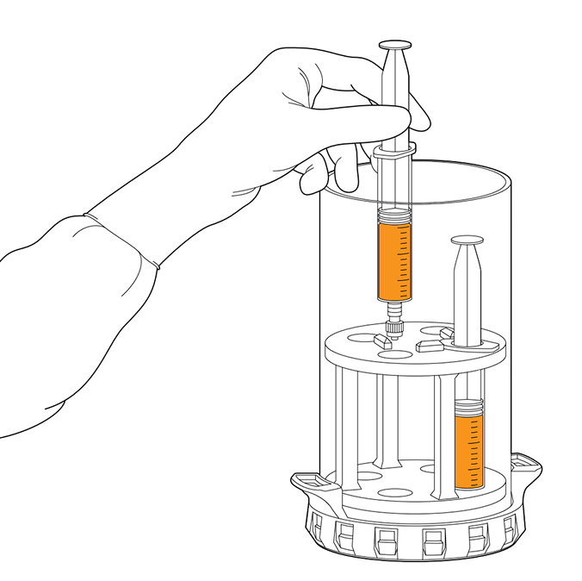
Chiusura della fistola
Clip e cellule staminali (03.02.2026)
Over-the-scope clip
Cellule staminali autologhe

Slide 12
Bibliografia
Volume 72, No. 3 : 2010 GASTROINTESTINAL ENDOSCOPY 663
Medicina 2025, 61, 2102

Slide 13
Recidiva della fistola entero-cutanea
Che fare?
Chirurgia vs Terapia conservativa

